Slide 1

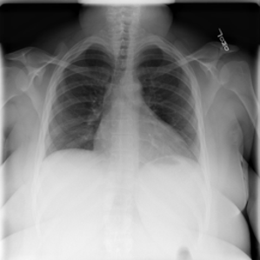
캐글 흉부선

Slide 2
목차
목표설정
이용기법 설명
문제 풀이
Why EfficientNet
Auto ML(NAS)
Compound Scaling

Slide 3
목표
최대한 간략하게
End-to-end (한 파일 내 제출 포함 원큐로 끝내기)
최대한 간단 + 명료하게 (불필요한 기법은 다 삭제)
2. 100점 목표

Slide 4
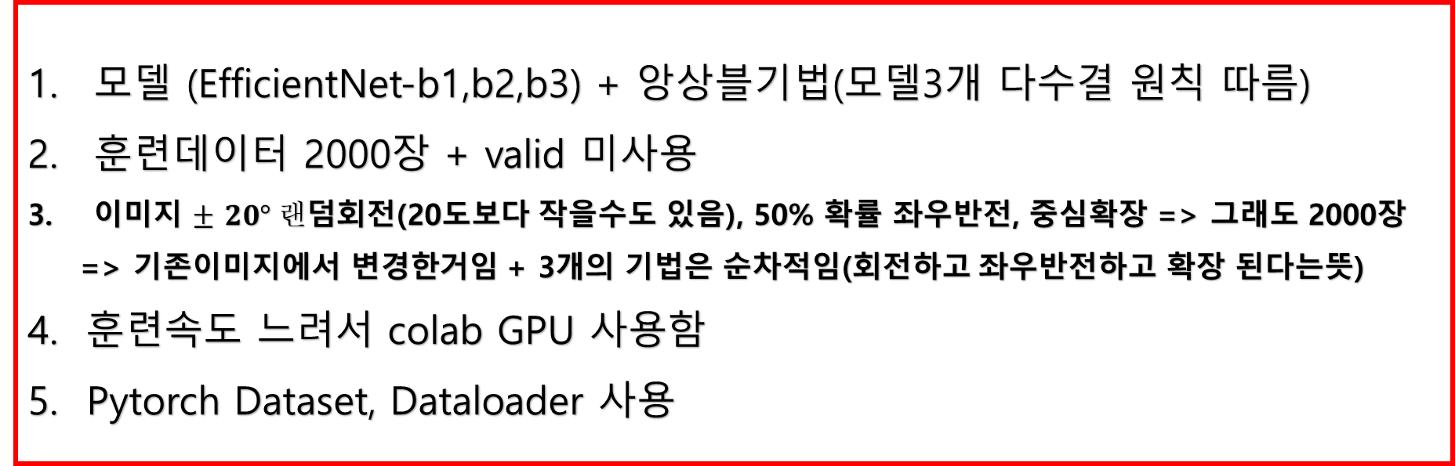
사용기법
모델 (EfficientNet-b1,b2,b3) + 앙상블기법(모델3개 다수결 원칙 따름)
훈련데이터 2000장 + valid 미사용
이미지 $±$ $20° 랜$덤회전(20도보다 작을수도 있음), 50% 확률 좌우반전, 중심확장 => 그래도 2000장
=> 기존이미지에서 변경한거임 + 3개의 기법은 순차적임(회전하고 좌우반전하고 확장 된다는뜻)
4. 훈련속도 느려서 colab GPU 사용함
Pytorch Dataset, Dataloader 사용

Slide 5
문제풀이 순서
이쁘게 캐글환경 세팅
데이터 다운로드
EDA(데이터 분석)
Feature_Engineering(데이터 잘 변환)
6. 모델 선택 및 훈련시키기
7. 제출

Slide 6
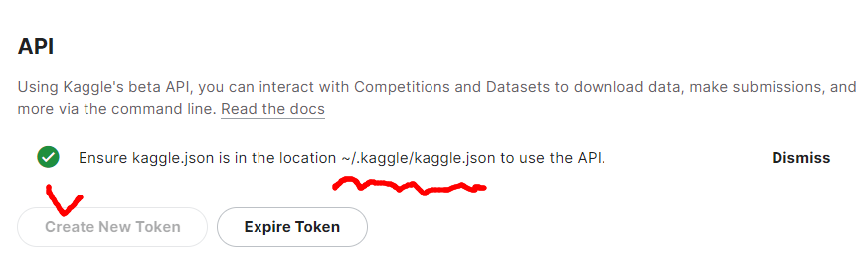
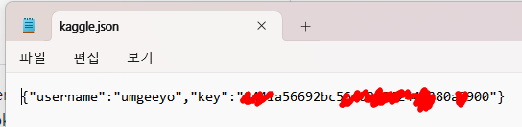
1. 캐글 사용환경 세팅 ← api 깃허브 링크
Api_key.json 내컴퓨터 환경에 갖다놓기
https://www.kaggle.com/settings
↓
Api 발급 링크

Slide 7
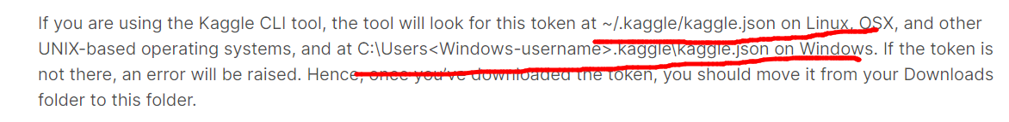
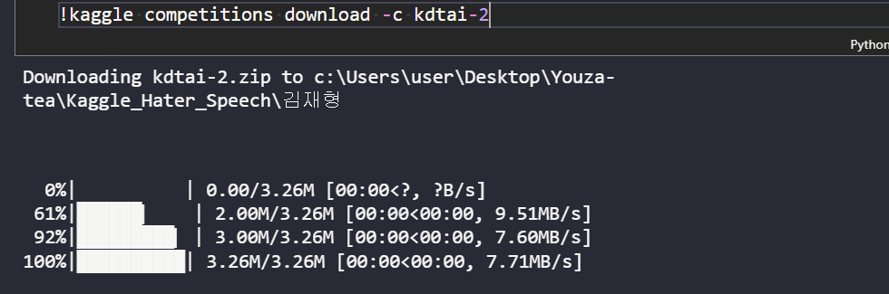
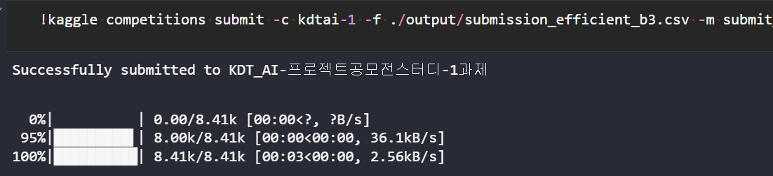
1 – (1) 캐글 환경세팅을 잘해놓으면?
편함

Slide 8
2 – 데이터 다운로드
Train 폴더
이미지 2000장
input
Test폴더
이미지 400장
Labels.csv
캐글 제출
데이터.zip
output
sumission.csv

Slide 9
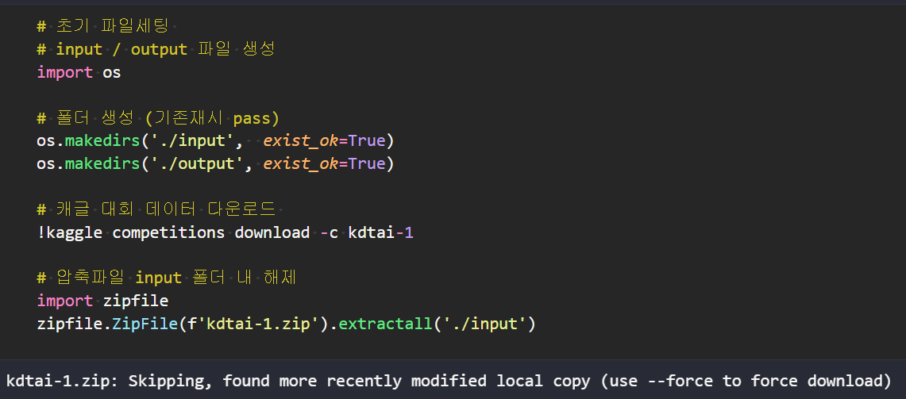
2 – (1) 데이터 다운로드

Slide 10
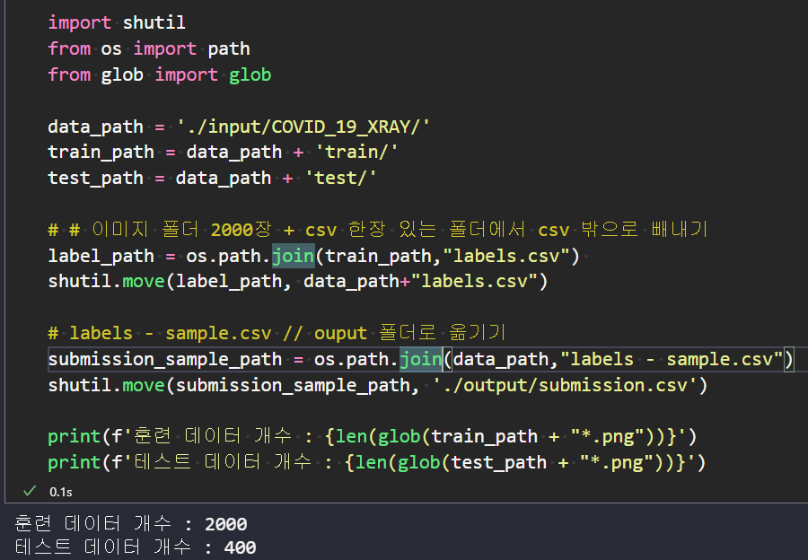
2 – (2) 다운로드 후 세팅

Slide 11
3 – (1) 데이터 분석
코로나 이미지 3장 출력
정상인 이미지 3장 출력
이미지가 흑백인거 같아서 numpy 로 출력해보겠음
(RGB 형식인지-> 3차원, 흑백 형식 ->1차원인지 확인)

Slide 12
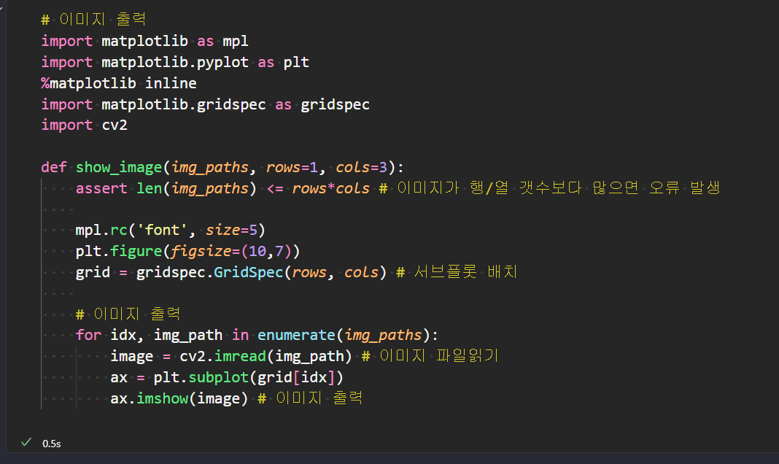
3 – (2) 데이터 분석

Slide 13
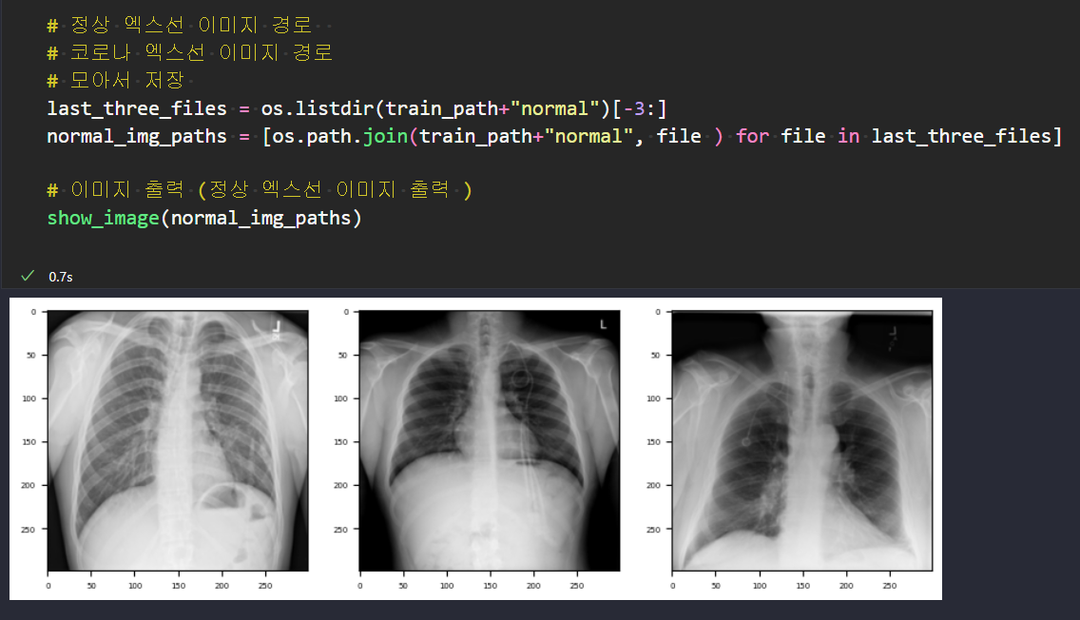
3 – (2) 데이터 분석

Slide 14
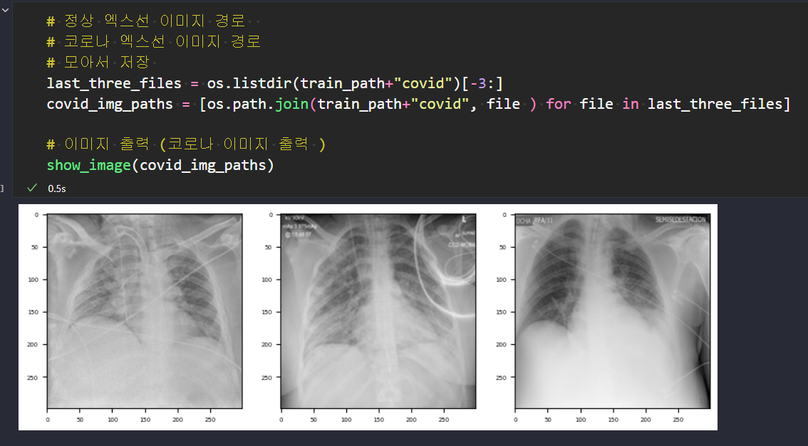
3 – (2) 데이터 분석

Slide 15
3 – (2) 데이터 분석
대략적인 이미지 사이즈는 다같은 듯
딱히 특별한 점은 없으나 흑백인지 컬러인지 확인이 필요할듯 배열로 한번 출력해서 확인해보자

Slide 16
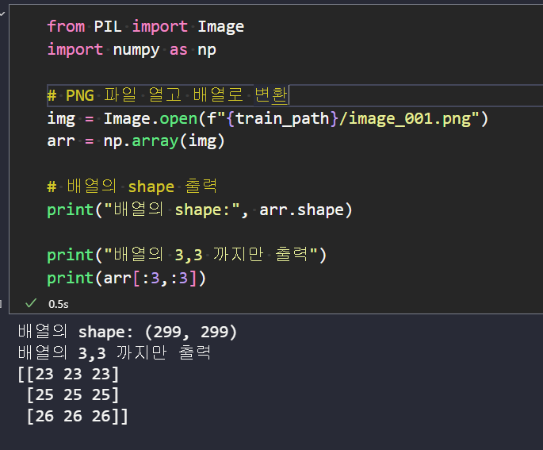
3 – (2) 데이터 분석

Slide 17
3 – (2) 데이터 분석
EfficientNet 이 RGB 형식으로 데이터를 받아오기에 흑백 이지미 형식 -> 수정 필요
흑/백 R G B
2. [23] -> [23 23 23]
3. 색상은 기본적으로 0~255 사이 값을 가짐

Slide 18


4 – (1) Feature Engineering (Dataset, Dataloader 생성)
Train Dataset
★ Data 1
훈련용
이미지 경로
코로나
★ Data 3
훈련용
정상인
이미지 경로
★ Data 2
훈련용
정상인
이미지 경로
Dataloader 는
Batch 갯수 만큼 가져옴
Train_Loader
클래스 정의(하나로)
Data 가 모이면 dataset
Test Dataset
★ Data 1
테스트용
이미지 경로
★ Data 3
테스트용
이미지 경로
★ Data 2
테스트용
이미지 경로
Test_loader

Slide 19
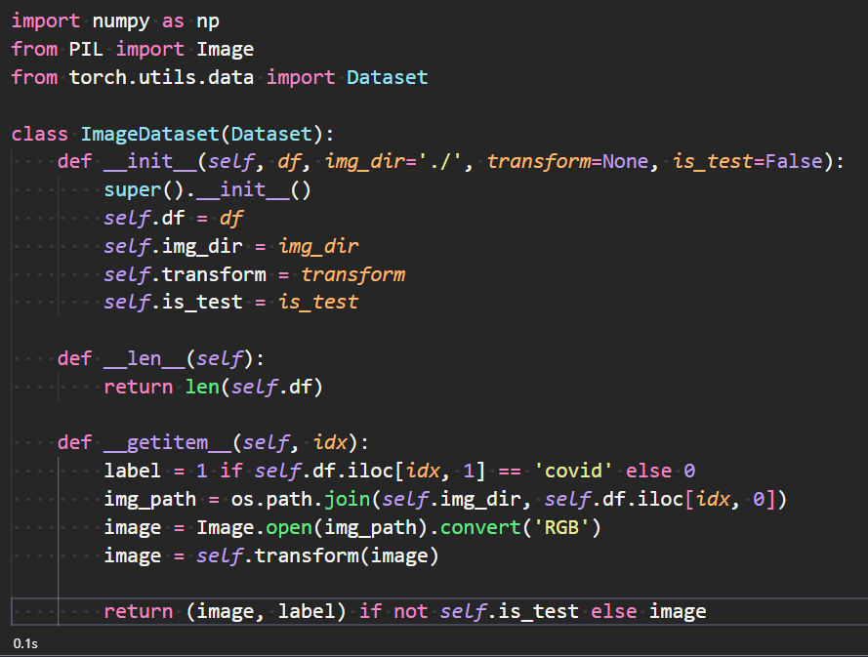
4 – (2) Feature Engineering (Dataset, Dataloader 생성)
필수조건(상속 + 함수)
Getitem 로직
엑셀읽어서 이미지 경로에 해당하는 label 값로드
Image 를 RGB 형식 변환
Image transform
테스트-> 이미지만
훈련용 -> 이미지 + 라벨

Slide 20
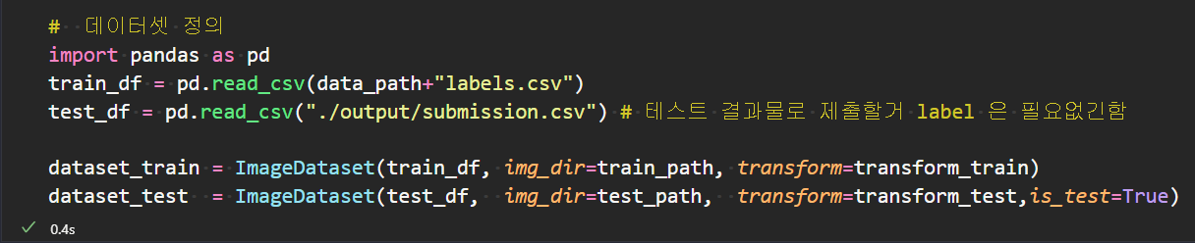
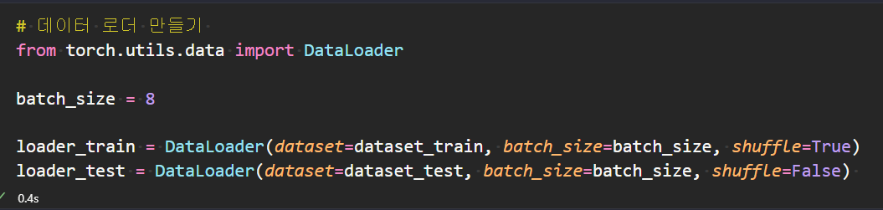
4 – (3) (Dataset, Dataloader 코드 작성)

Slide 21
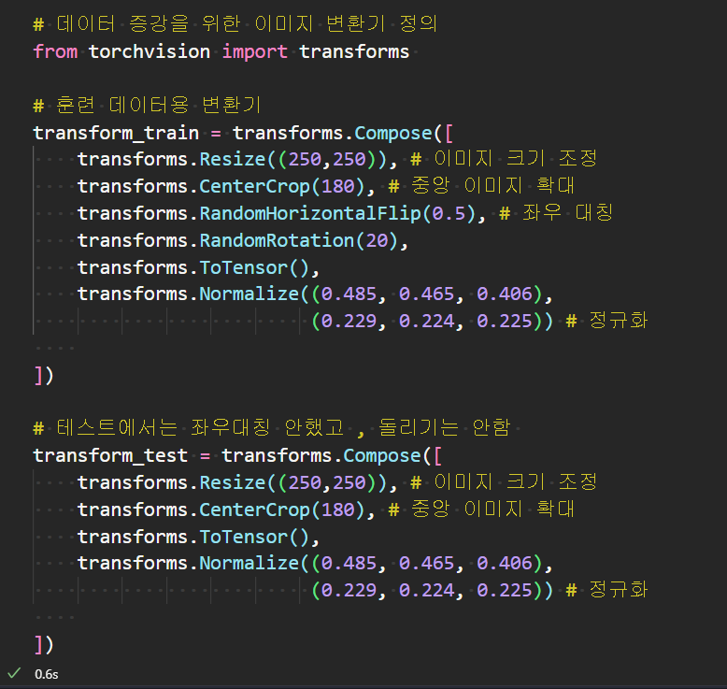
4 – (4) (TransForm 정의)
리스트 형식 -> 순차적으로 감
CenterCrop : 이미지의 정가운데 기준으로 180 x 180 만들겠음
3. ToTensor : 0~255 numpy 를 0~1 사이값으로 만들고 RGB ->BGR 순서로 변경
Normalize :
정규화 ->평균으로 빼고 표준편차로 나누는데 첫째 tuple 이 평균 둘째 tuple 이 표준편차임 (그냥 많이 쓰이는 구체적 수치임)

Slide 22
5 . Why EfficientNet? (★ ★ ★)
EfficientNet Google GitHub
EfficientNet Introducing on Google Research Team
AutoML Introducing on Google Research Team + AutoML 적용한 MNasNet
EfficientNet 논문
NAS 한국어 설명자료(?)
EfficientNet 한국어 논문리뷰

Slide 23
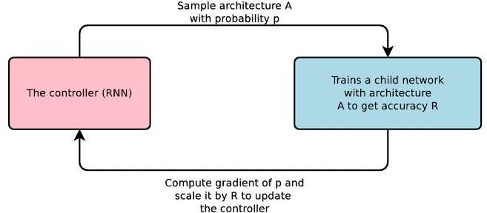
5 . Why EfficientNet? (★ ★ ★)
Efficient_b1
Efficient_b2
Efficient_b3
Compound Scaling기법
EfficientNet
NAS(Nueral Architecture Search)
By AutoML Mnas Framework)

Slide 24
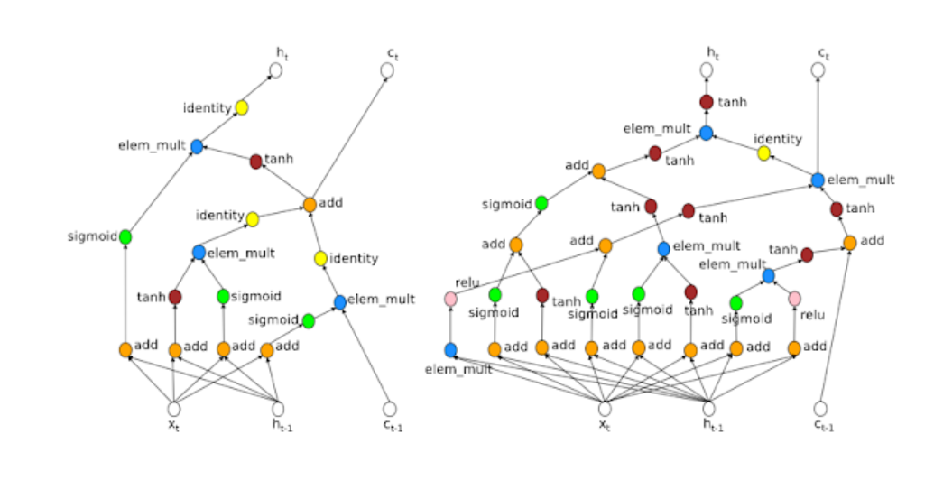
5-(1) . Neural Network Architecture
Human
Machine Chosen Architecture

Slide 25
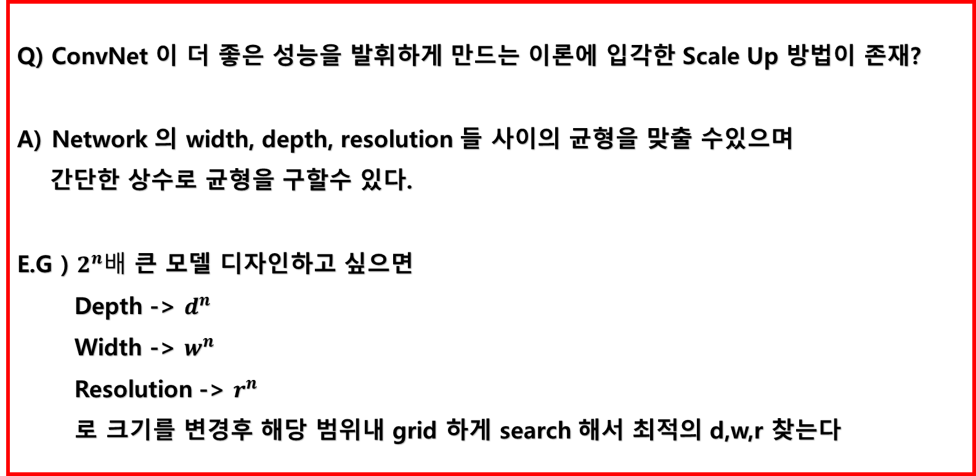
5-(3) . Compound Scaling (b1~b7)
Q) ConvNet 이 더 좋은 성능을 발휘하게 만드는 이론에 입각한 Scale Up 방법이 존재?
Network 의 width, depth, resolution 들 사이의 균형을 맞출 수있으며
간단한 상수로 균형을 구할수 있다.
E.G ) $2^{n}배$ 큰 모델 디자인하고 싶으면
Depth -> $d^{n}$
Width -> $w^{n}$
Resolution -> $r^{n}$
로 크기를 변경후 해당 범위내 grid 하게 search 해서 최적의 d,w,r 찾는다

Slide 26
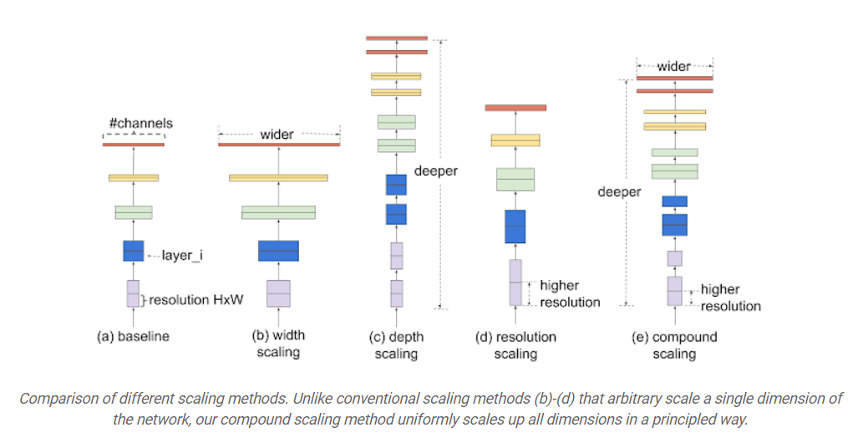
5-(2) . Compound Scaling (b1~b7)

Slide 27
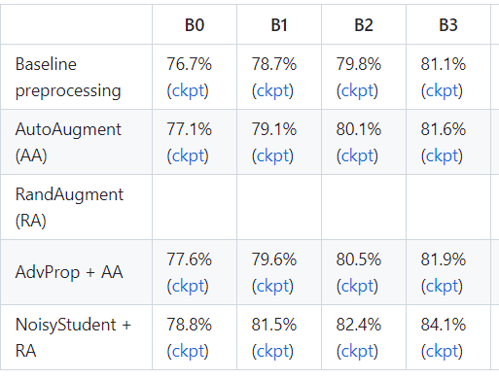
5-(4) . b1~b7 Preprocessing

Slide 28
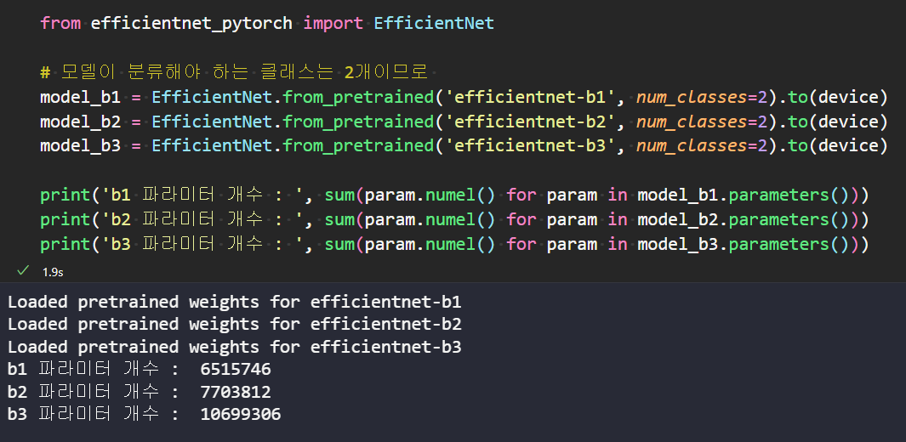
6-(1). 모델 선택

Slide 29
6-(2). 모델,Scheduler, Optimizer 관계
모델
파라미터들
optimizer
Scheduler

Slide 30


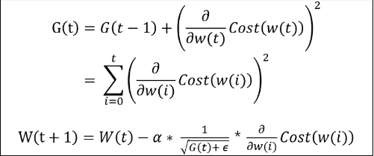
6-(2). 모델,Scheduler, Optimizer 관계
optimizer
SGD
scheduler
학습률변수
Momentum
Adagrad

Slide 31
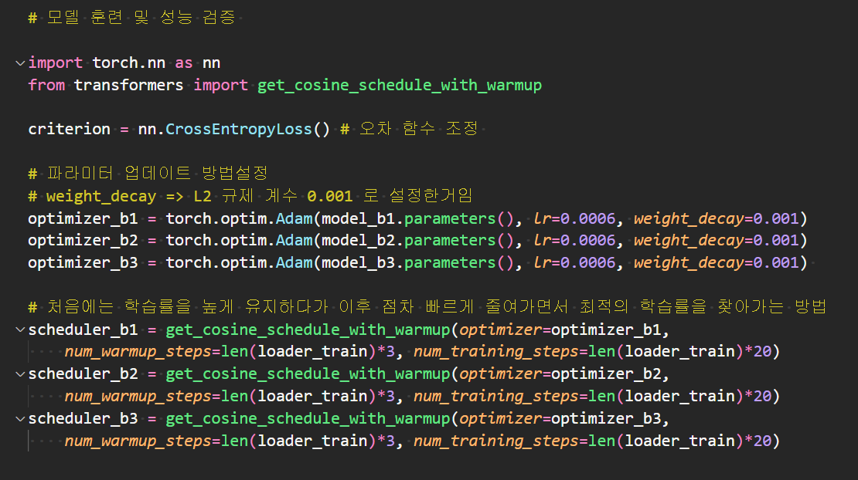
6-(2). 모델 Scheduler, Optimizer 설정

Slide 32

6-(3). Scheduler,Optimizer /// Dataset,DataLoader 연결 (?)
Dataset, Dataloader
Train 함수
Scheduler, Optimizer

Slide 33
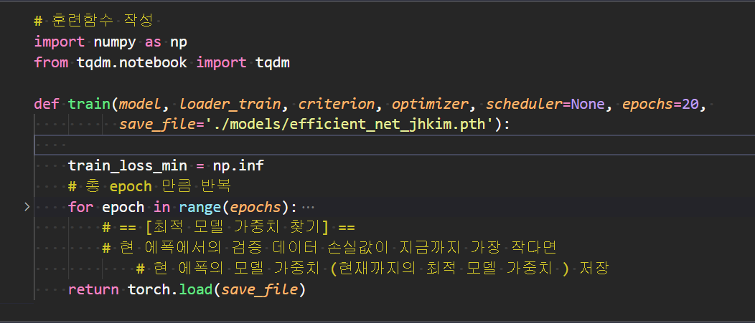
6-(4). 훈련함수 작성
For문안은 다음페이지에

Slide 34
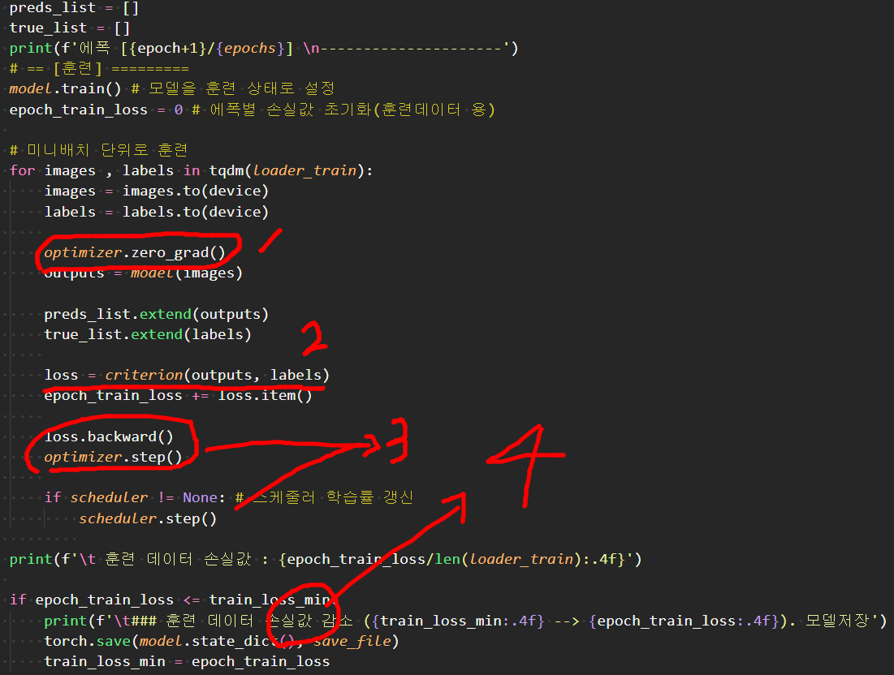
기존 미분 저장값 초기화
오차계산
3. 역전파 때리기
4. 훈련과정 좋으면 모델 저장

Slide 35
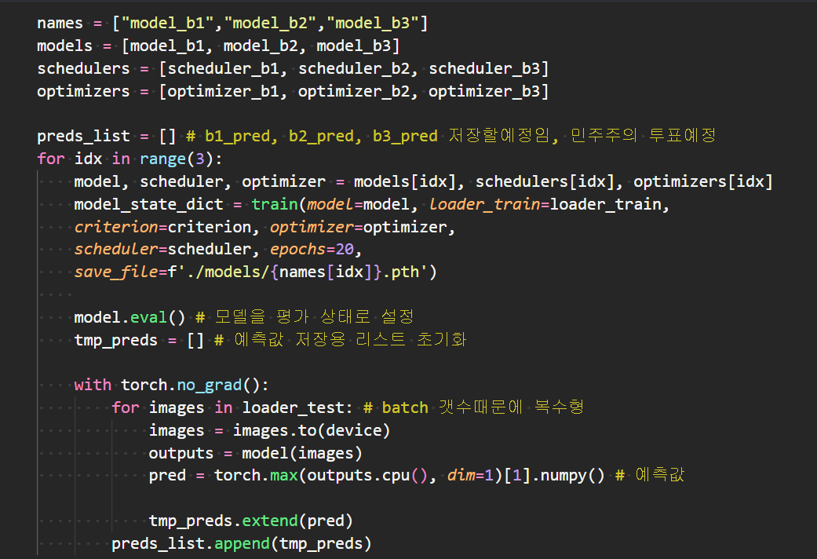
6-(5) 훈련 + 훈련시킨모델로 테스트

Slide 36
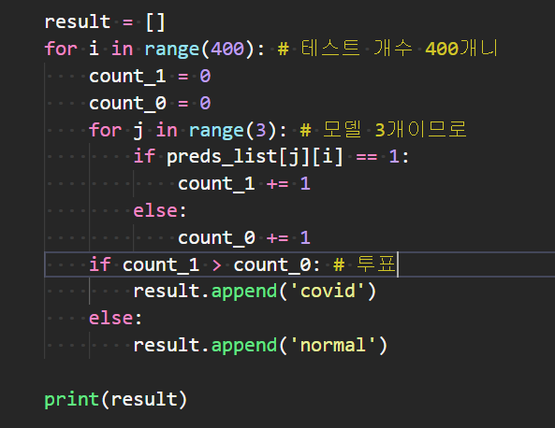
6-(5) 테스트 결과 앙상블기법 적용(투표)

Slide 37
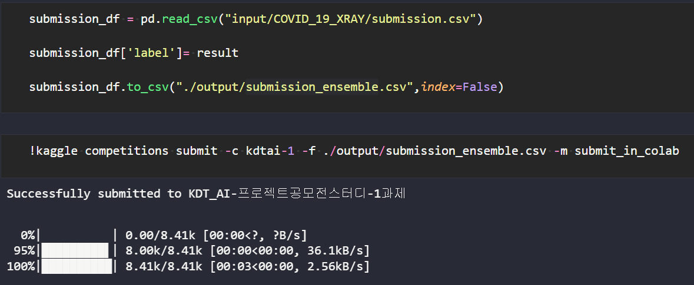
6-(6) 결과제출

